Slide 1
Schwimmlage
möglichst geringer Frontalwiderstand
gestreckte oder wellenförmige Lage
keine Seitbewegungen des Körpers
keine zu tiefe Wasserlage
während der Einatmung geringe Widerstandserhöhung
günstige Lage für die Antriebsbewegungen
Körperrotation (Arme und Beine)
Schultern nach hinten
Mit Tasten Windows + Umschalt + s kann das Bild ausgeschnitten und mit den Tasten Strg + v eingefügt werden
http://www.sportunterricht.de/lksport/bildani.html

Slide 2
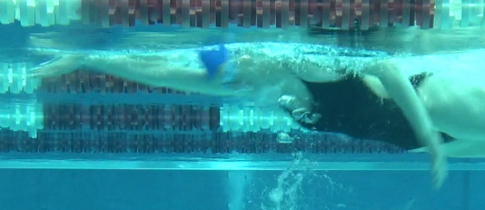
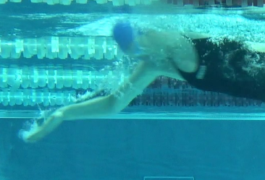
Armbewegung
Eintauch- Streckphase
Hand möglichst weit nach vorne bringen
- Vorsicht, Schulter nicht zu stark anheben
geringer Widerstand beim Eintauchen
- Hand taucht zwischen Körpermitte und Schulter ein bzgl. Längenachse
✴ keine Luft unter der Hand
Wasserfassen
rascher Druckaufbau
- Ellbogen hoch

Slide 3
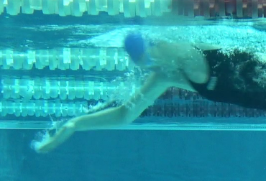
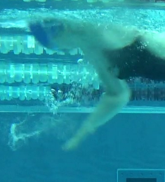
Armbewegung
Zug- und Druckphase
✴ möglichst großer Antrieb in Schwimmrichtung
günstige Hebelverhältnisse für die Antriebsmuskulatur
- hoher Ellbogen
- Hand zwischen Schulter und Körpermitte bzgl. Längenachse
- Hand nicht zu nahe am Körper
✴ kein Druckabfall zwischen Zug- und Druckphase

Slide 4
Armbewegung
Rückholphase
✴ Entspannung der Antriebsmuskulatur
möglichst widerstandsarme Rückholphase
- verursacht keine Seitbewegung
✴ rasches Rückführen der Arme

Slide 5
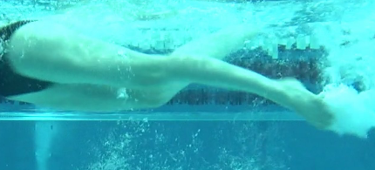
Beinbewegung
optimaler Abdruck durch Füße und Unterschenkel
- Beweglichkeit im Sprunggelenk erforderlich
Beschleunigung der Beinbewegung zum Ende der Streckung hin
Rhythmus beibehalten
Beinschlagamplitude optimal - nicht zu groß oder zu klein

Slide 6
Bewegungsbeschreibung Rückenkraultechnik

Slide 7
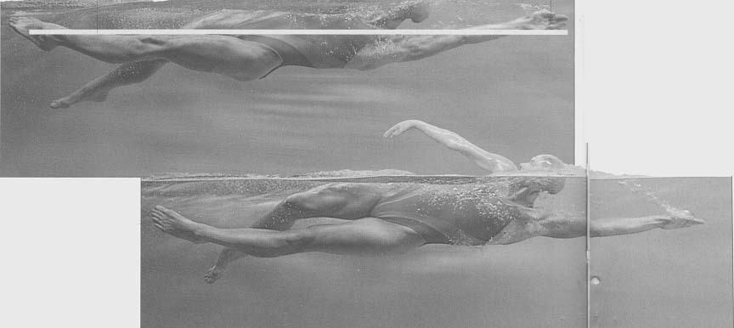
Wasserlage
Die Wasserlage ist fast waagrecht
Die Drehbewegung erfolgt um die Längenachse - Schulter dreht maximal 80° gegenüber der Waagrechten
Kopf liegt möglichst tief im Wasser

Slide 8
Armbewegung
Eintauch- und Streckphase:
Hand taucht bei gestreckter Armhaltung mit Kleinfingerkante oder Handrücken in Verlängerung der Schulter ins Wasser (Bild: Ryan Lochte)

Slide 9
Zug- und Druckphase
Hand ist normal zur Zugrichtung angestellt
Hand zieht seitlich vom Körper, relativ geradlinig ca. 30 cm unter Wasser nach hinten
ELLBOGEN „HOCH“ – Beugewinkel Ellbogen 10 bis 90° auf Schulterhöhe
Am Ende wird die Hand zur Unterstützung der Rollbewegung geringfügig nach unten gedrückt ( Bild: Ryan Lochte)

Slide 10
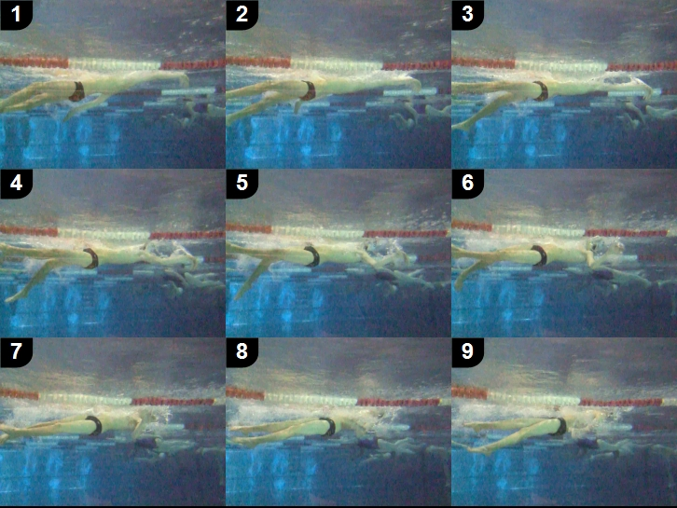

Slide 11
Überleitende Phase:
Die Hand wird mit der Daumenkante oder dem Handrücken voraus aus dem Wasser genommen

Slide 12
Rückholphase:
Arm wird gestreckt über Wasser nach vorne geschwungen
Hand wird dabei von innen nach außen gedreht
Schulter befindet sich durch die Rollbewegung die erste Hälfte der Rückholphase außerhalb des Wassers

Slide 14
Beinbewegung
Wie Kraul
Aufwärtsbewegung wird aktiv ausgeführt
Koordination Arm- und Beinbewegung
Auf jeden Armzyklus 6 Beinschläge
Atmung
Gleichmäßiges Ein- und Ausatmen

Slide 15
Knotenpunkte der Rückenkraultechnik
fast waagrechte Wasserlage (Schalenlage – Hüfte gestreckt)
Wasserfassen rechter Arm – linker Arm Ende Druckphase
Übergang Zug-Druckphase - Ellbogenbeugung 10 - 90°
Hände nicht tiefer als 40 cm unter Wasser
gleichmäßige Wechselbeinbewegung auch in der Rollbewegung

Slide 16
Bewegungsbeschreibung Rückenkraultechnik

Slide 17
Wasserlage
Die Wasserlage ist fast waagrecht
Die Drehbewegung erfolgt um die Längenachse - Schulter dreht maximal 80° gegenüber der Waagrechten
Kopf liegt möglichst tief im Wasser

Slide 18
Armbewegung
Eintauch- und Streckphase:
Hand taucht bei gestreckter Armhaltung mit Kleinfingerkante oder Handrücken in Verlängerung der Schulter ins Wasser (Bild: Ryan Lochte)

Slide 19
Zug- und Druckphase
Hand ist normal zur Zugrichtung angestellt
Hand zieht seitlich vom Körper, relativ geradlinig ca. 30 cm unter Wasser nach hinten
ELLBOGEN „HOCH“ – Beugewinkel Ellbogen 10 bis 90° auf Schulterhöhe
Am Ende wird die Hand zur Unterstützung der Rollbewegung geringfügig nach unten gedrückt ( Bild: Ryan Lochte)

Slide 21
Überleitende Phase:
Die Hand wird mit der Daumenkante oder dem Handrücken voraus aus dem Wasser genommen

Slide 22
Bewegungsbeschreibung Delphintechnik

Slide 23
Wasserlage
Wellenförmige Wasserlage mit ausgeprägter oder geringer Vertikalbewegung
Komplette Körperstreckung beim 2. Beinschlag
Dynamische Wellenbewegung
Geringe Kopfbewegung

Slide 24
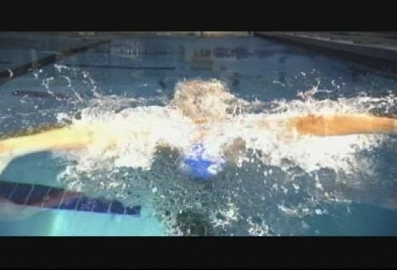
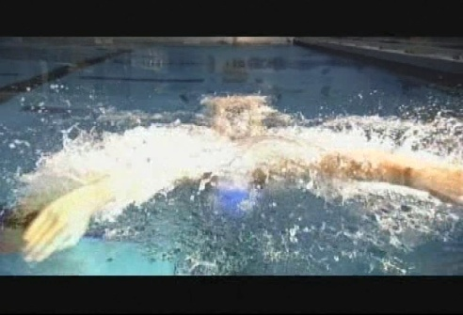
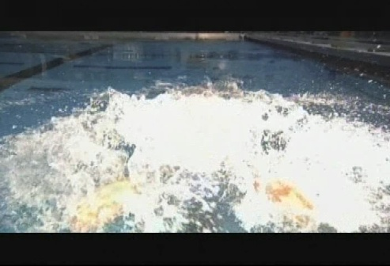
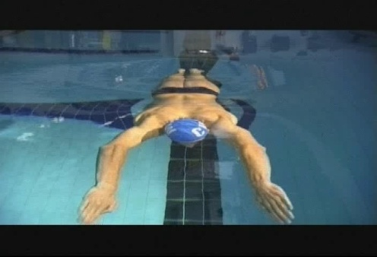
Armbewegung
Eintauch- und Streckphase:
der Kopf taucht vor den Händen ins Wasser ein
Eintauchen außerhalb der Schulterachse
die Handflächen sind beim Eintauchen gestreckt
die Arme sind gestreckt

Slide 25
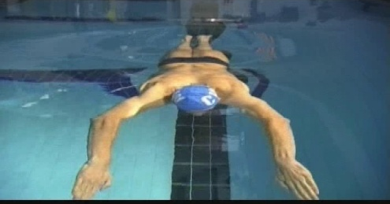
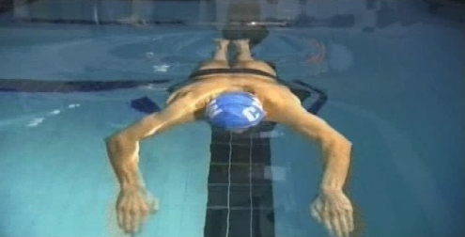
Wasserfassen
Hand wird nach unten hinten beschleunigt und
gleichzeitig wird die Hand normal zur Handzugrichtung
angestellt

Slide 26
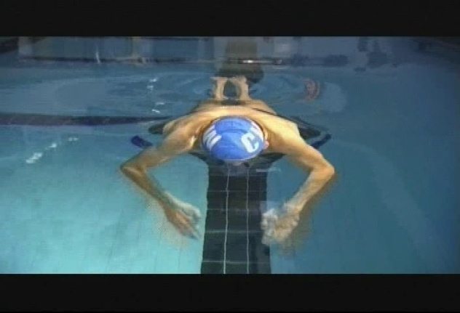
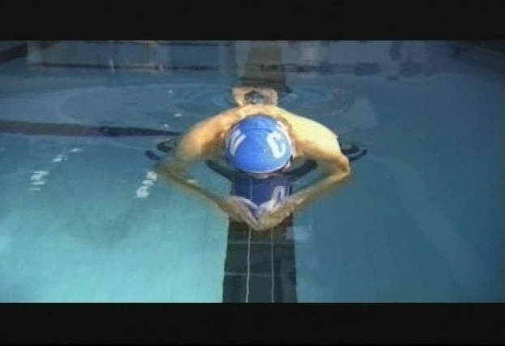
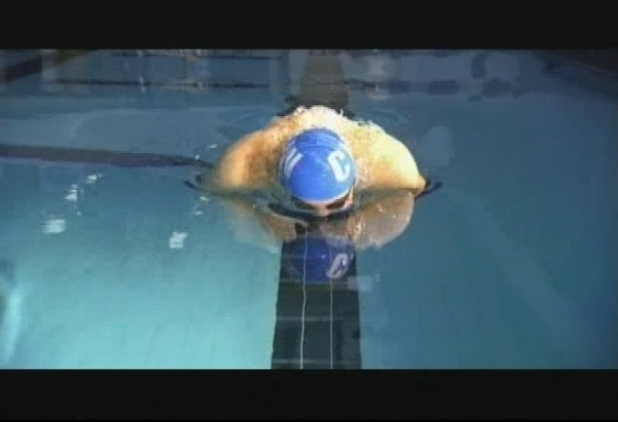
Zug- und Druckphase
Hand ist normal zur Zugrichtung angestellt
Hand zieht relativ geradlinig nach hinten von außen zur Körpermitte
ELLBOGEN HOCH – Ellbogenwinkel 90 bis 130° auf Schulterhöhe

Slide 27
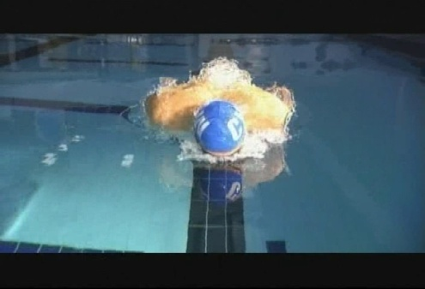
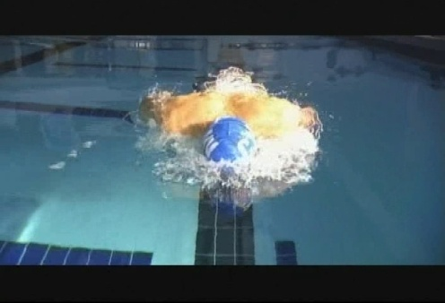
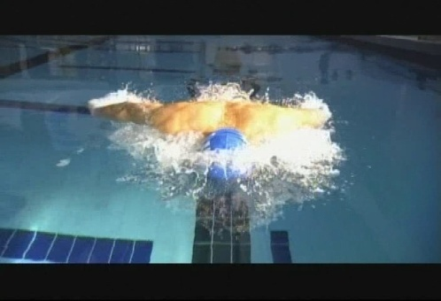
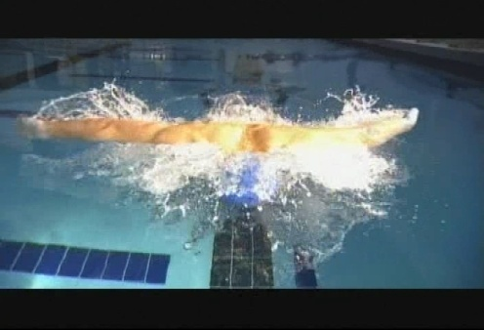
Rückholphase
Arm schwingt gestreckt, nahe dem Wasser nach vorne
Hand wird um 180° nach außen gedreht (Verlassen des Wassers - Handrücken zeigt nach unten; kurz vor dem Eintauchen – Handfläche zeigt nach unten)

Slide 28
Beinbewegung
Beinschlag erfolgt aus der Hüfte; aktiver Abwärtsschlag
Bewegungsübertragung von Hüfte – Oberschenkel – Unterschenkel auf den Fuß
Leichtes Beugen im Kniegelenk
Hohe Beweglichkeit im Sprunggelenk
Beim 1. Beinschlag kommt die Hüfte an die Wasseroberfläche

Slide 29
Koordination Arm- und Beinbewegung
1. Beinschlag beim Eintauchen der Arme
2. Beinschlag Ende der Druckphase
1
2
Koordination Armbewegung und Atmung
Einatmung am Ende der Druckphase und Anfang Rückholphase
Ausatmung während Zug und Anfang Druckphase

Slide 30
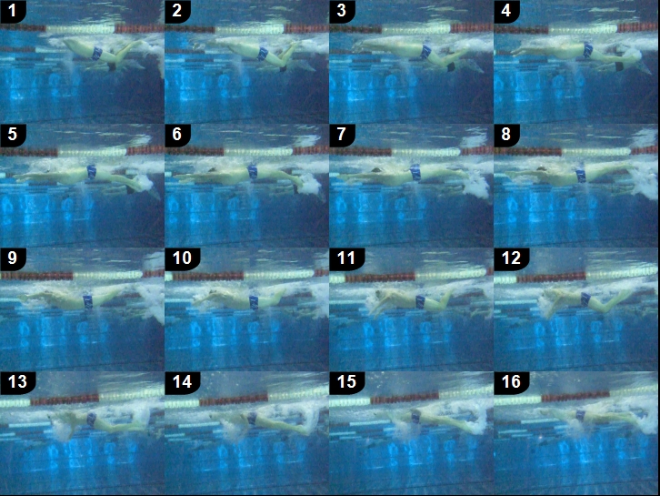
1. Beinschlag 1-6 2. Beinschlag 11-15

Slide 31
Knotenpunkte der Delphintechnik
Wellenförmige, waagrechte Wasserlage
Körperstreckung beim 2. Beinschlag
Zugphase: rascher Druckaufbau mit hohem Ellbogen
Übergang Zug- Druckphase: kein Druckabfall
Zug- und Druckphase: Hand hat möglichst lange eine hohe, nach rückwärts gerichtete Geschwindigkeit

Slide 32
Bewegungsbeschreibung Brusttechnik

Slide 33
Wasserlage
A) Flache Wasserlage mit geringem Anstellwinkel des Oberkörpers während der Zug-, Armeinwärts- und Rückholphase
B) ausgeprägte Wellenbewegung (Undulationstechnik)
Komplette Körperstreckung nach dem Beinschlag
Geringe Kopfbewegung

Slide 34
Armbewegung
Zugphase:
Beginn mit gestreckten Armen (Handflächen nach außen angestellt)
deutliche Auswärtsphase
hohe Ellbogenhaltung bzw. „Ellbogen- vorne-Haltung“
Hand drückt kräftig bis auf Schulterhöhe dann
schnelle Einwärtsphase (Handflächen nach hinten und innen angestellt;
einwärtsscullen)

Slide 35
Rückholphase
Handflächen zeigen am Ende der Zugphase nach innen –
die Ellbogen werden ebenfalls bis Schulterbreite nach innen gebracht
die Hände werden nahe der Wasseroberfläche oder teilweise über
Wasser nach vorne gebracht
vollständige Streckung der Arme – Schultern nach vorne schieben

Slide 36
Beinbewegung
Fersen möglichst nahe an das Gesäß heranführen
Sprunggelenke beugen und Zehen max. nach außen stellen („Charly-Chaplin-Position“)
Füße beginnen mit der Auswärtsbewegung
Fersen beschreiben einen Halbkreis nach hinten-unten bis zur vollständigen Streckung der Beine

Slide 37
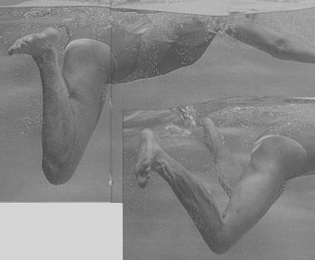
Beinbewegung
Knieöffnungswinkel optimal halten (max. Hüftbreite)
die Fußsohlen drehen am Ende der Streckung nach innen (Fußsohlen zeigen zueinander)
Langsames Anziehen und schnelles Schließen der Beine!
Oberschenkel so gering als möglich anziehen!

Slide 38
Koordination Arm- und Beinbewegung
Antriebsphase der Beine beginnt, wenn die Arme bereits wieder nach vorne gestreckt sind
Antriebsphase der Beine beginnt, wenn die Arme die Streckung nach vorne zu ca. 2/3 beendet haben
Schwimmen mit Gleitphase (Streckung der Arme – Streckung der Beine – kurze Gleitphase)
Schwimmen mit überlappender Koordination (Streckung der Beine ist beendet, die Arme haben mit der Zugphase bereits wieder begonnen)

Slide 39
Knotenpunkte der Brusttechnik
Flache Wasserlage
Fersen möglichst nahe an das Gesäß heranführen
Sprunggelenke beugen und Zehen max. nach außen stellen („Charly-Chaplin-Position“)
Langsames Anziehen und schnelles Schließen der Beine

Slide 40
Aufgabe bis nächsten Montag
4 Personen (A,B,C,D) suchen sich eine Person bei Brust und eine bei Delphin für die Technikanalyse aus.
A,B beurteilen getrennt Brust und Delphin und diskutieren anschließend über mögliche Differenzen (z.B. vergibt A eine 1 und B eine 3 für die Wasserlage)
C,D führen einen Vergleich mit einer sehr guten Schwimmerin durch (Bildvergleich mit Kommentaren, ca. 4-6 Folien) und beschreiben die Unterschiede kurz. Bitte andere Bilder wie in der Präsentation verwenden.
Geschwindigkeit von sich selbst bei Brust und Delfin mit Kinovea ermitteln

